Slide 1
信息安全技术 PKI/CA技术
中国信息安全产品测评认证中心（CNITSEC）
www.itsec.gov.cn
CISP-2-PKI/CA技术

Slide 2
什么是公钥基础设施（PKI，CA）？
PKI的优缺点？
如何应用PKI？

Slide 3
内 容 安 排
PKI/CA发展历程
PKI/CA体系结构
PKI/CA标准与协议
PKI/CA应用前景和市场前景
国外PKI/CA现状和展望
中国PKI/CA现状和展望
PKI/CA优缺点探讨
•PKI/CA发展历程

Slide 4
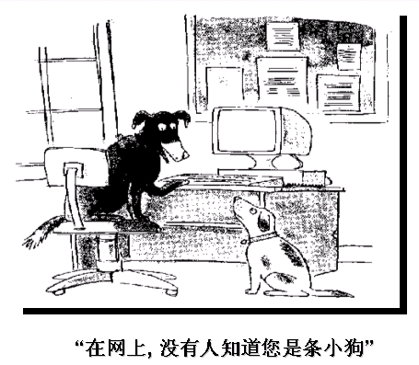
PKI/CA发展历程 源动力
电子商务－对认证的需求

Slide 5
PKI/CA发展历程 安全要素
1.1你是谁?
1.1我是Rick.
1.2怎么确认你就是你?
1.2 口令是1234.
认证
2. 我能干什么?
Internet/Intranet
授权
Rick
2.你能干这个,不能干那个.
应用系统
保密性
3. 我有密钥?
3.如何让别人无法偷听?
完整性
4.如何保证不能被篡改?
Mary
防抵赖
4.别怕,我有数字签名.
5.我有你的罪证.
5.我偷了机密文件,我不承认.

Slide 6
PKI/CA发展历程 安全要素
认证
我不认识你! -- 你是谁？
我怎么相信你就是你? -- 要是别人冒充你怎么办?
授权
我能干什么? -- 我有什么权利?
你能干这个,不能干那个.
保密性
我与你说话时,别人能不能偷听?
完整性
收到的传真不太清楚?
传送过程过程中别人篡改过没有?
防抵赖
我收到货后,不想付款,想抵赖,怎么样?
我将钱寄给你后,你不给发货,想抵赖,如何?

Slide 7
PKI/CA发展历程 认证使用无所不在
认证贯穿每一天：早晨、白天、晚上
父母/亲戚/朋友对自己的认证
新东方学校上课对学生的认证
机场安检对个人的认证
电话购火车票，现场取票时认证
彩票中奖后领奖时认证
电信公司对固话用户的认证
移动公司对手机用户的认证
• • • • • •

Slide 8
PKI/CA发展历程 认证使用无所不在
应用层
身份及权
用户授权与
应用层安全通
数字签名
主机和服
应用系统的容
限认证
访问控制
信协议，如SSL
第三方公证
务的审计
错容灾、服务
记录分析
管理
传输层
电路层防火
应用层代
传输层安全
墙
理或网关
通信协议
（如SOCKs）
网络层
主机、路
防火墙和
由器等源
主机或路由器
流量分析
发认证
入侵检测
间IPSec等协议
入侵记录
网络结构设计，
路由系统安全，
数据链路层
基础服务安全，
相邻节点
点到点
点到点
网络管理
与物理层
间的认证
加密机
加密机
认证
访问
数据
数据
抗抵赖
审计
可用性
控制
的完
的保
整性
密性

Slide 9
PKI/CA发展历程 三种认证类型
你有什么
认物不认人
身份证、听课证、护照、彩票
你知道什么
认信息不认人
口令、用户名、暗号、密钥
你是什么
只认人
长相、声音、指纹、虹膜

Slide 10
PKI/CA发展历程 两类认证模式
两方认证
预先注册，比较确认
如：电话购买火车票、彩票中奖

Slide 11
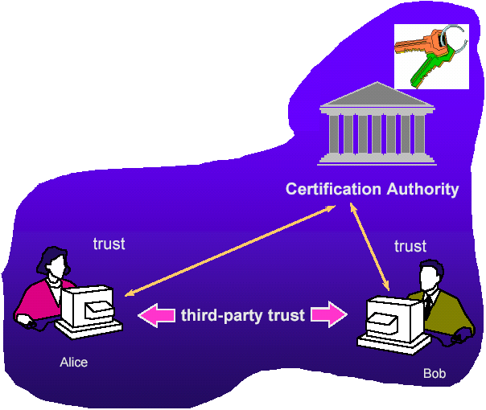
PKI/CA发展历程 两类认证模式
三方认证
第三方确认
机场安检
钞票购物 支票购物

Slide 12
PKI/CA发展历程 网络认证方法
基于口令
基于对称密钥
基于非对称密钥
基于人体特征

Slide 13
PKI/CA发展历程 认证技术
认证技术
5.传输的数据
很难保密
口令是1234
6.用户不承认自己的越轨行为时无法审计
--口令方式
7.用户口令库
管理的安全性
Internet/Intranet
Rick
2.口令容易泄漏,
且很难发现
3.口令改变
不安全
用户口令库
Mary
1.口令需要预先
分发给用户/注册
(不安全)
4.别人使用该口令
冒充时,很难发现

Slide 14
PKI/CA发展历程 认证技术
认证技术
我有密钥
5.用户不承认自己的越轨行为时无法审计
--口令方式
--对称密钥
6.用户密钥库
管理的安全性
Internet/Intranet
Rick
2.密钥容易泄漏,
且很难发现
3.密钥更新
不安全
用户密钥库
Mary
1.密钥需要预先
分发给用户/注册
(不安全)
4.别人使用该密钥
冒充时,很难发现

Slide 15
PKI/CA发展历程 认证技术
认证技术
我有私钥
4.用户公钥库
管理的安全性?
--口令方式
--对称密钥
--公开密钥
Internet/Intranet
Rick
2.私钥用户保存,
需要安全手段?
3.密钥更新
不安全
用户公钥库
非PKI方式
Mary
1.公钥需要预先
分发给用户/注册
(不安全/安全?)
PKI/CA方式

Slide 16
PKI/CA发展历程 时间历程
1976年，提出RSA算法
20世纪80年代，美国学者提出了PKI的概念
为了推进PKI在联邦政府范围内的应用，1996年就成立了联邦PKI指导委员会
1996年，以Visa、MastCard、IBM、Netscape、MS、数家银行推出SET协议，推出CA和证书概念
1999年，PKI论坛成立
2000年4月，美国国防部宣布要采用PKI安全倡议方案。
2001年6月13日，在亚洲和大洋洲推动PKI进程的国际组织宣告成立，该国际组织的名称为“亚洲PKI论坛”，其宗旨是在亚洲地区推动PKI标准化，为实现全球范围的电子商务奠定基础 • • • • • •

Slide 17
PKI/CA发展历程 亚洲PKI论坛
成立于2001年6月13日
包括日本、韩国、新加坡、中国、中国香港、中国台北和马来西亚。
亚洲PKI论坛以促进亚太地区国家、区域间的PKI共用、PKI在电子商务中的推广应用为宗旨；以促进亚太地区实现跨边界、无局限的电子商务、促进成员间的合作，协调跨边界事宜及寻求解决办法、服务于所有成员方的共同利益为首要目标。论坛的主要活动包括： ● 召开信息交流会，促进PKI制度及技术的跨国界协调； ● 推动确定课题所需的调查、验证实验以及工作组活动； ● 有效地协调与其他地区各类电子商务活动的合作； ● 参与PKI技术标准化和成员间互操作活动； ● 研讨电子交易的相关法律、法规。
论坛还呼吁加强亚洲国家和地区与美国PKI论坛、欧洲EESSI等PKI组织的联系，促进国际间PKI互操作体系的建设与发展。
论坛下设四个专项工作组，分别是技术兼容组、商务应用组、立法组和国际合作组。（网址：www.asia-pkiforum.org）

Slide 18
PKI/CA发展历程 中国PKI论坛
经国家计委批准成立的非营利性跨行业中介组织
是国家授权与国外有关PKI机构和组织沟通的窗口
中国PKI论坛现任亚洲PKI论坛副主席
中国PKI论坛目前挂靠在国家信息中心
其网址为www.chinapkiforum.org.cn

Slide 19
PKI/CA发展历程 国内时间历程
1996~1998年，国内开始电子商务认证方面的研究，尤其中国电信派专家专门去美国学习SET认证安全体系
1997年1月，科技部下达任务，中国国际电子商务中心（外经贸委）开始对认证系统进行研究开发
1998年11月，湖南CA中心开始试运行
1998年10月，国富安认证中心开始试运行
1999年第一季，上海CA中心开始试运行
1999年8月，湖南CA通过国密办鉴定，测评中心认证
1999年10月7日，《商用密码管理条例》颁布
1999年～2001年，中国电子口岸执法系统完成
1999年8月~2000年，CFCA开始招标并完成

Slide 20
PKI/CA发展历程 时间历程
30多家CA认证中心：分两类
行业性
中国金融CA认证中心CFCA
中国电信CA认证中心CTCA
国际电子商务认证中心－外经贸委
电子口岸执法系统安全认证中心
中国邮政认证中心
武警认证中心
公安部认证中心
工商局认证中心
科技部设立PKI/CA研究中心

Slide 21
PKI/CA发展历程 时间历程
30多家CA认证中心
地域性：20多个
北京、上海、天津
广东、海南
山西、山东
陕西、宁夏
浙江、福建
陕西、湖南、湖北
吉林

Slide 22
PKI/CA发展历程 时间历程
发展情况
2000年全国CA系统的投入达7亿元
参与运营人员达2000多人
但数字证书发放量却不到30万张
业务收入不超过1500万元
数字证书的市场还没有形成
中国的CA系统的建设超前、发展过热
2000年电子商务领域最大的泡沫就是CA系统。

Slide 23
内 容 安 排
PKI/CA发展历程
PKI/CA体系结构
PKI/CA标准与协议
PKI/CA应用前景和市场前景
国外PKI/CA现状和展望
中国PKI/CA现状和展望
PKI/CA优缺点探讨
•PKI/CA体系结构

Slide 24
PKI/CA体系结构 什么是PKI?
从字面上去理解
PKI就是利用公共密钥理论和技术建立的提供安全服务的基础设施。
所谓基础设施，就是在某个大环境下普遍适用的系统和准则。
在现实生活中有一个大家熟悉的例子，
这就是电力系统，它提供的服务是电能
我们可以把电灯、电视、电吹风机等看成是电力系统这个基础设施的一些应用。
公共密钥基础设施(PKI)则是希望从技术上解决网上身份认证、电子信息的完整性和不可抵赖性等安全问题，为网络应用（如浏览器、电子邮件、电子交易）提供可靠的安全服务。

Slide 25
PKI/CA体系结构 什么是PKI?
从理论上去理解
只要PKI具有友好的接口，那么普通用户就只需要知道如何接入PKI就能获得安全服务，完全无需理解PKI如何实现安全服务。
正如电灯只要接通电源就能亮一样，它并不需要知道电力系统是如何将电能传送过来的。
值得注意的是，虽然都是服务，但安全服务和电能服务在表现形式上却有很大的差别：
通过电灯的亮与不亮，我们可以感觉到电能服务的存在与否；
而安全服务却是隐藏在其他应用的后面，用户无法直观地感觉到它是否有效或起作用。
因此，虽然并不需要精通密码理论，但如果我们理解了PKI为什么能够解决网上的安全问题？它的基本理论基础是什么？就会更有利于推动PKI的应用和发展

Slide 26
PKI/CA体系结构 什么是PKI?
从技术上去理解
在公钥加密技术的基础上实现证书的产生, 管理, 存储, 发放以及作废而必须的全部硬件, 软件, 人力资源, 相关政策和操作程序以及为PKI体系中的成员提供的安全服务的全部
简单地说，PKI的功能是绑定证书持有者的身份和相关的密钥对（通过为公钥及相关的用户身份信息签发数字证书），为用户提供方便的直接或间接获取证书的途径，对证书发放环境的方便的访问途径，证书作废的直接或间接宣告途径，并进而利用数字证书及相关的各种服务（证书发布，黑名单发布，时戳服务等）实现通信中各实体的身份认证，完整性，不可否认性和保密性。

Slide 27
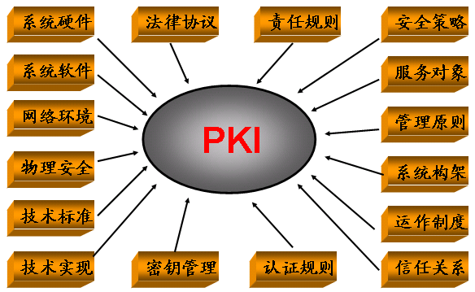
PKI/CA体系结构 完整的PKI框架
技术
运营
法律

Slide 28
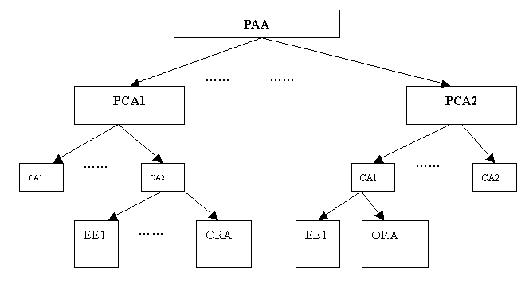
PKI/CA体系结构 PKI体系结构
PKI体系结构

Slide 29
PKI/CA体系结构 PKI体系结构
PAA
政策批准机构
创建整个PKI系统的方针
批准本PAA下属PCA的政策
为下属PCA签发公钥证书
建立整个PKI体系的安全政策
并具有监测各PCA行为的责任

Slide 30
PKI/CA体系结构 PKI体系结构
PCA
政策CA
制定本PCA下的具体政策
可以是PAA政策的扩充或细化，但不能与之相背离
这些政策可能包括本PCA范围内密钥的产生，长度，证书的有效期规定，CRL的处理等
并为下属CA签发公钥证书。

Slide 31
PKI/CA体系结构 PKI体系结构
CA
不具备或具备有限的政策制定功能
按照上级PCA制定的政策，担任具体的用户公钥证书的生成和发布，或CRL生成发布职能

Slide 32
PKI/CA体系结构 PKI体系结构
ORA
进行证书申请者的身份认证
向CA提交证书申请请求
验证接收到的CA签发的证书
并将之发放给证书申请者
必要时，还协助证书作废过程

Slide 33
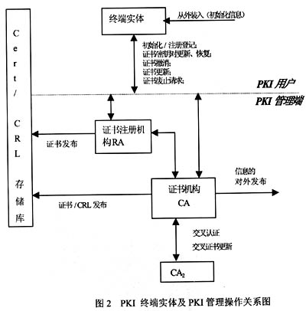
PKI/CA体系结构 PKI对象模型－四类实体
证书获取
CRL获取
CA
RA
EE
Cert/CRL数据仓库

Slide 34
PKI/CA体系结构 PKI对象模型－四类实体
证书
数字身份证
符合一定格式的电子文件
用来识别电子证书持有者的真实身份

Slide 35
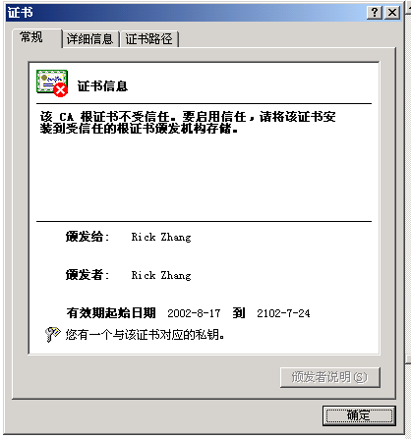
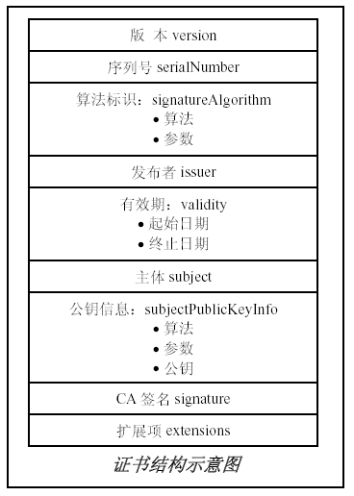
PKI/CA体系结构 PKI对象模型－四类实体
证书
为什么能保证唯一性
为什么能保证公开性

Slide 36
PKI/CA体系结构 PKI操作行为－12种
产生、验证和分发密钥
由实际的PCA政策决定
自己产生
代理方产生－密钥管理中心
混合方式：双密钥方式
CA－PAA/PCA/CA：自己产生密钥对
ORA：自己产生或代理方产生

Slide 37
PKI/CA体系结构 PKI操作行为－12种
签名和验证
在PKI体系中，对信息或文件的签名，以及相应的对数字签名的验证属于使用非常普遍的操作
多种算法
算法完成：硬件、软件、固件（软硬结合）
密钥存放：内存、IC卡、软盘、Key

Slide 38
PKI/CA体系结构 PKI操作行为－12种
证书的获取
在验证信息的数字签名时，用户必须获取信息的发送者的公钥证书，以及一些需要附加获得的证书（如CA证书等，用于验证发送者证书的有效性）
附加发送
单独发送
从证书发布的目录服务器获得
直接从证书相关的实体获得

Slide 39
PKI/CA体系结构 PKI操作行为－12种
证书的验证
签名验证的过程包括迭代的决定证书链中的下一个证书和它相应的上级CA证书。
在使用每个证书前必须检查相应的CRL
验证证书链中每一个CA证书
上级CA签名的有效性
证书有效期
是否作废：CRL、OCSP

Slide 40
PKI/CA体系结构 PKI操作行为－12种
证书的保存
保存证书是指PKI实体在本地储存证书以减少在PKI体系中获取证书的时间并提高签名验证的效率
在储存每个证书之前，应该验证证书的有效性。
PKI实体可以选择储存所有从其他实体接收到的证书链上所有证书
也可以只存储签名数据发送者的证书等。
证书存储区应定时管理维护
清除已作废或已过期的证书和一定时间内未使用过的证书
同最新发布的CRL文件比较
删除CRL文件中发布的证书
证书存储区存满后，一般采取删除最少使用（LRU，least recently used）证书的方式维护

Slide 41
PKI/CA体系结构 PKI操作行为－12种
本地保存证书的获取
用户收到签名数据后，将检查证书存储区判断是否保存了信息发送者的证书，如果保存了，用户则从本地储存区中取得该证书，用其中包含的公钥验证签名
用户可以选择每次使用前检查最新发布的CRL以确保发送者的证书未被作废
也可以选择定期证实本地证书存储区中证书的有效性
如果用户的本地存储区中未保存发送者的证书，用户则应按照上面描述的获取证书的方法来取得所需的证书

Slide 42
PKI/CA体系结构 PKI操作行为－12种
密钥泄漏或证书中证明的某种关系中止的报告
当PKI中某实体的私钥被泄漏时，泄密私钥对应的公钥证书应被作废
如果证书中包含的证书持有者和某组织的关系已经中止，相应的公钥证书也应该被作废
应尽快以带外（电话或书面文件）方式通知相应证书的签发CA
在密钥泄漏的情况下，应由泄密私钥的持有者通知CA
在关系中止的情况下，由原关系中组织方或相应的安全机构通知相应的ORA或CA
如果ORA得到通知，ORA应通知相应的CA
一旦请求得到认证，CA在数据库中将该证书标记为已作废，并在下次发布CRL时加入该证书序列号及其作废时间

Slide 43
PKI/CA体系结构 PKI操作行为－12种
密钥泄漏的恢复
在密钥泄漏/证书作废后，为了恢复PKI中实体的业务处理，泄密实体将获得一对新的密钥，并要求CA产生新的证书。
在泄密实体是CA的情况下，它需要重新签发以前用泄密密钥签发的证书，每一个下属实体将产生新的密钥对，获得用CA新私钥签发的新的证书。而用泄密密钥签发的旧证书将作废，并被放置入CRL。
为了减少重新产生密钥对和重新签发证书的巨大工作量，可以采取双CA的方式来进行泄密后的恢复。即每一个PKI实体的公钥都由两个CA签发证书，当一个CA密钥泄漏后，得到通知的用户转向另一个证书链，可以通过另一个CA签发的证书来验证签名。而泄密CA的恢复和它对下属实体证书的重新发放可以稍慢进行，系统的功能不受太大影响。

Slide 44
PKI/CA体系结构 PKI操作行为－12种
CRL的获取
每一CA均可以产生CRL。CRL可以定期产生，或在每次有证书作废请求后产生。CA应将它产生的CRL发布到目录服务器上
自动发送到下属各实体
各PKI实体从目录服务器获得相应的CRL

Slide 45
PKI/CA体系结构 PKI操作行为－12种
密钥更新
在密钥泄漏的情况下，将产生新的密钥和新的证书。
在并未泄漏的情况下，密钥也应该定时更换。
如果CA和其下属的密钥同时到达有效期截止日期，则CA和其下属同时更换密钥，CA用自己的新私钥为下属成员的新公钥签发证书。
如果CA和其下属的密钥不是同时到达有效期截止日期，当用户的密钥到期后，CA将用它当前的私钥为用户的新公钥签发证书，而到达CA密钥的截止日期时，CA用新私钥为所有用户的当前公钥重新签发证书。
不管哪一种更换方式，PKI中的实体都应该在就密钥截止之前取得新密钥对和新证书。在截止日期到达后，PKI中的实体开始使用新私钥来签名数据，同时应该将旧密钥对和证书归档保存。

Slide 46
PKI/CA体系结构 PKI操作行为－12种
审计
PKI体系中的任何实体都可以进行审计操作，但一般而言是由CA执行。
CA保存所有与安全有关的审计信息，如：产生密钥对和证书的请求；密钥泄漏的报告；证书中包括的某种关系的中止等
独立审计系统概念

Slide 47
PKI/CA体系结构 PKI操作行为－12种
存档
出于政府和法律的要求以及系统恢复的需要，CA产生的证书和CRL应被归档保存。
另外的文件或审计信息出于调整或法规的需要也应被归档保存
加密密钥存档
关键加密文件存档

Slide 48
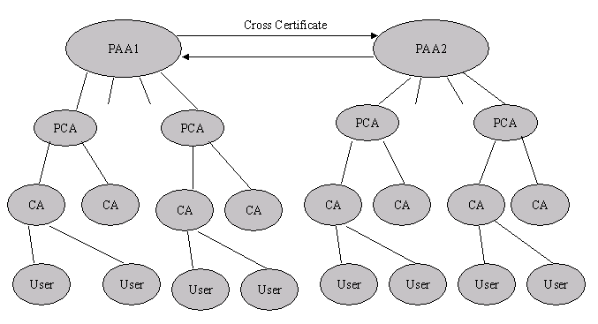
PKI/CA体系结构 PKI体系的互通性
三种方式
交叉认证方式
相对独立
单向
双向
类似上级CA

Slide 49
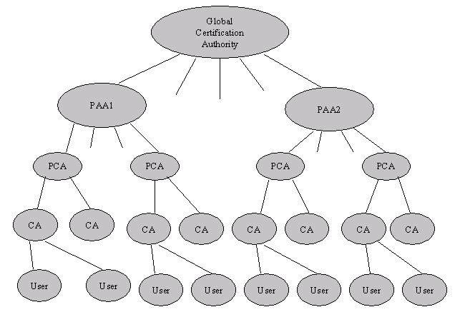
PKI/CA体系结构 PKI体系的互通性
三种方式
全球统一根CA方式
联合国形式
加拿大

Slide 50
PKI/CA体系结构 PKI体系的互通性
三种方式
桥CA
桥CA方式
联盟形式
EMV
银联
Identrus
日本
美国

Slide 51
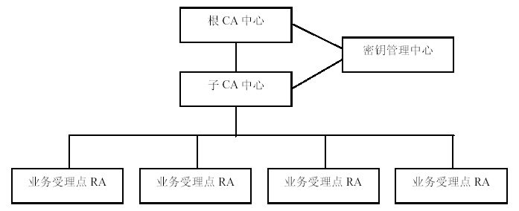
PKI/CA体系结构 典型CA系统介绍
体系结构
多层次结构，优点
管理层次分明，便于集中管理、政策制订和实施
提高CA中心的总体性能、减少瓶颈
有充分的灵活性和可扩展性
有利于保证CA中心的证书验证效率

Slide 52
PKI/CA体系结构 典型CA系统介绍
体系结构
CA安全认证中心功能:
提供统一的集中管理和监控界面
集中签发数字身份证书
申请、审核
更新、签发
集中管理数字身份证书
撤销、查询
审计、统计
集中验证数字身份证书
黑名单认证
在线认证

Slide 53
PKI/CA体系结构 典型CA系统介绍
主要功能
证书申请管理
证书格式和内容
证书存放
证书分类
证书分级
证书使用
证书申请

Slide 54
PKI/CA体系结构 典型CA系统介绍
主要功能
证书作废管理
黑名单内容和结构
证书作废流程
OCSP管理

Slide 55
PKI/CA体系结构 典型CA系统介绍
主要功能
证书服务管理
目录服务器
LDAP/HTTP/FTP方式
密钥管理
公证服务

Slide 56
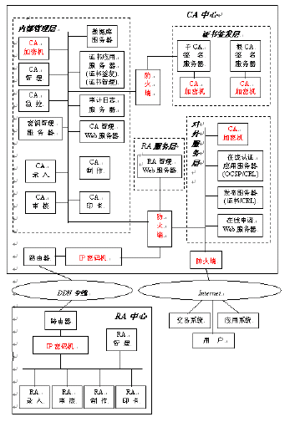
PKI/CA体系结构 典型CA系统介绍
系统结构
证书签发层
内部管理层
RA服务层
对外服务层

Slide 57
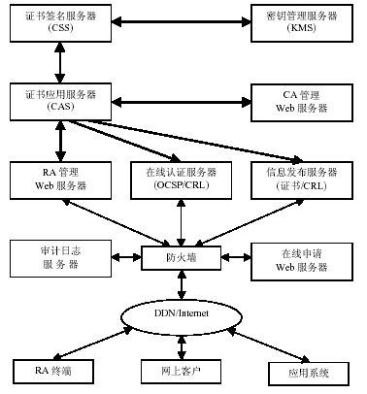
PKI/CA体系结构 典型CA系统介绍
模块结构

Slide 58
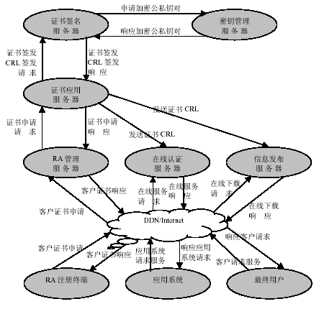
PKI/CA体系结构 典型CA系统介绍
数据流总图

Slide 59
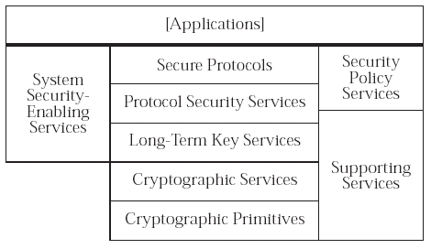
PKI/CA体系结构 APKI

Slide 60
内 容 安 排
PKI/CA发展历程
PKI/CA体系结构
PKI/CA标准与协议
PKI/CA应用前景和市场前景
国外PKI/CA现状和展望
中国PKI/CA现状和展望
PKI/CA优缺点探讨
•PKI/CA标准与协议

Slide 61
PKI/CA标准与协议 几类标准/协议
基础标准/协议
证书和CRL标准
操作标准/协议
管理标准/协议
应用标准/协议

Slide 62
PKI/CA标准与协议 基础标准/协议
算法标准
摘要算法
摘要算法
长度固定:
• 16字节
• 20字节
内
容
摘要
Mary
摘要操作

Slide 63
PKI/CA标准与协议 基础标准/协议
算法标准
摘要算法
MD2：RFC 1319
MD4：RFC 1320
MD5：RFC 1321
SHA1：FIPS PUB 180-1
HMAC：RFC 2104 HMAC:Keyed-Hashing for Message Authentication

Slide 64
PKI/CA标准与协议 基础标准/协议
如果--加密密钥与解密密钥相同
算法标准
对称算法
加密密钥
解密密钥
密文
明
文
明
文
Rick
加密操作
解密操作

Slide 65
PKI/CA标准与协议 基础标准/协议
算法标准
对称算法
DES
RC2
RC5
3DES
IDEA
AES

Slide 66
PKI/CA标准与协议 基础标准/协议
如果--加密密钥与解密密钥不相同
算法标准
非对称算法
加密密钥
公开密钥
解密密钥
私有密钥
密文
明
文
明
文
Mary
Rick
加密操作
解密操作

Slide 67
PKI/CA标准与协议 基础标准/协议
算法标准
非对称算法
RSA
DSA：只用于签名
DH：只用于密钥交换

Slide 68
PKI/CA标准与协议 基础标准/协议
数字签名
算法标准
数字签名
摘要技术
摘要技术
明
文
明
文
摘要
Mary
Rick
摘要
摘要
比较?
•相同->通过
•不相同->失败
私有密钥加密
公开密钥解密
制作数字签名
验证数字签名

Slide 69
PKI/CA标准与协议 基础标准/协议
算法标准
数字信封
数字信封
对称密钥加密
对称密钥解密
明
文
明
文
密文
密文
Rick
公开密钥加密
私有密钥解密
制作数字信封
解开数字信封

Slide 70
PKI/CA标准与协议 基础标准/协议
ASN.1文法标准 Abstract Syntax Notation One
BER编码标准
DER编码标准

Slide 71
PKI/CA标准与协议 基础协议/标准
PKCS系列标准
PKCS#1
PKCS#3
PKCS#5
PKCS#6
PKCS#7
PKCS#8
PKCS#9
PKCS#10

Slide 72
PKI/CA标准与协议 基础协议/标准
PKCS系列标准
PKCS#11
PKCS#12
PKCS#13
PKCS#14
PKCS#15

Slide 73
PKI/CA标准与协议 基础标准/协议
加密标准
GSS-API v2.0
GCS-API
CDSA
RSA PKCS#11 Cryptographic Token Interface Standard v2.01
RSA BSAFE API
MS CryptoAPI v2.0
CTCA 证书存储介质接口规范v1.0

Slide 74
PKI/CA标准与协议 证书和CRL标准/协议
RFC 2459 Internet X.509 Public Key Infrastructure Certificate and CRL Profile
RFC 3280 Internet X.509 Public Key Infrastructure Certificate and Certificate Revocation List (CRL) Profile

Slide 75
PKI/CA标准与协议 操作标准/协议
LDAP：RFC 1777，Lightweight Directory Access Protocal
RFC 2587 Internet X.509 PKI LDAPv2
HTTP：2616 Hypertext Transfer Protocol -- HTTP/1.1
FTP：
OCSP：RFC 2560,X.509 Internet PKI Online Certificate Status Protocol
RFC 2559 Internet X.509 PKI Operational Protocols - LDAPv2
RFC 2585 Internet X.509 PKI Operational Protocols: FTP and HTTP

Slide 76
PKI/CA标准与协议 管理标准/协议
CRMF ：FRC 2511，Internet X.509 Certificate Request Message Format
CMP：RFC 2510，Internet X.509 PKI Certificate Management Protocols
IKE：RFC 2409 The Internet Key Exchange
CP：RFC 2527，Internet X.509 PKI Certificate Policy and Certification Practices Framework
3029 Internet X.509 PKI Data Validation and Certification Server Protocols
3039 Internet X.509 PKI Qualified Certificates Profile
3161 Internet X.509 PKI Time-Stamp Protocol (TSP).

Slide 77
PKI/CA标准与协议 管理标准/协议
RFC 2528 Representation of Key Exchange Algorithm (KEA) keys in Internet X.509 Public Key Infrastructure Certificates
RFC 2538 Storing Certificates in the Domain Name System (DNS)

Slide 78
PKI/CA标准与协议 应用标准/协议
IPSec
SSL/TLS：RFC 2246 The TLS Protocol Version 1.0
S/MIME：RFC 2312 S/MIME Version 2 Certificate Handling
PGP：

Slide 79
PKI/CA标准与协议 国内标准化现状
证书格式
CRL格式
对称加密标准
公钥加密标准
Hash函数标准
证书互操作标准

Slide 80
PKI/CA标准与协议 PKI公钥体系
证书管理服务
加密服务
证书管理服务
其他服务
政策建立/批准
证书颁发
证书撤消
对称密
钥产生
公/私钥产生
证书存档
证书公布
加密
服务
对称密
钥分发
生成数字签名
注册
证实数字签名
仓库
数据存档
密钥恢复
公证鉴别
辅助服务

Slide 81
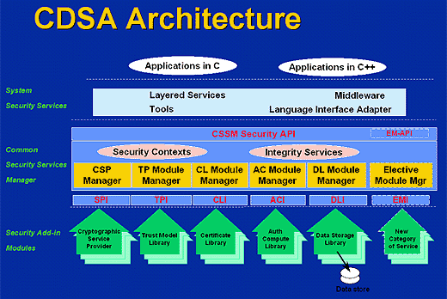
PKI/CA标准与协议 CDSA标准框架

Slide 82
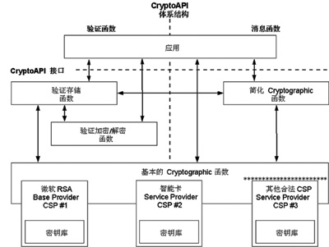
PKI/CA标准与协议 CSP标准框架

Slide 83
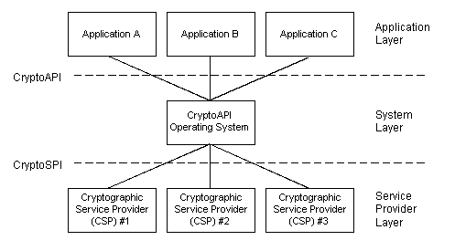
PKI/CA标准与协议 CSP标准框架

Slide 84
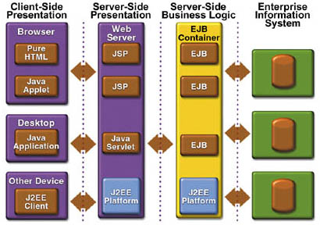
PKI/CA标准与协议 J2EE

Slide 85
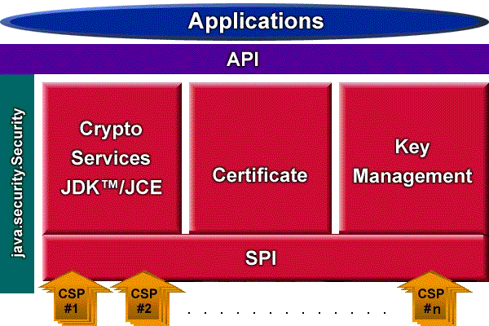
PKI/CA标准与协议 JCA/JCE

Slide 86
内 容 安 排
PKI/CA发展历程
PKI/CA体系结构
PKI/CA标准与协议
PKI/CA应用前景和市场前景
国外PKI/CA现状和展望
中国PKI/CA现状和展望
PKI/CA优缺点探讨
•PKI/CA应用前景和市场前景

Slide 87
PKI/CA应用前景 通用应用
通用应用
特殊应用
移动应用
电子商务应用

Slide 88
PKI/CA应用前景 通用应用
通用应用
S/MIME
邮件服务器
3.验证数字签名
1.制作数字信封
4.解开数字信封
2.制作数字签名
邮 件
数字证书
Mary
Rick
数字证书

Slide 89
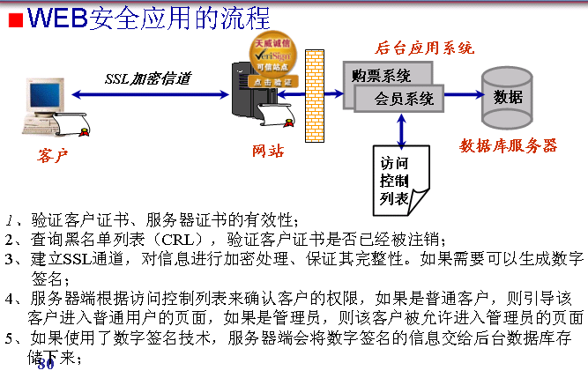
PKI/CA应用前景 通用应用
通用应用
SSL/TLS

Slide 90
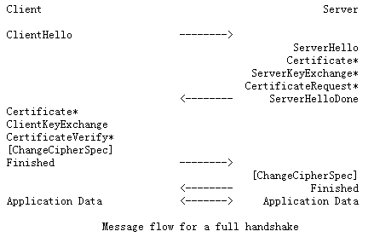
PKI/CA应用前景 通用应用
通用应用
SSL/TLS

Slide 91
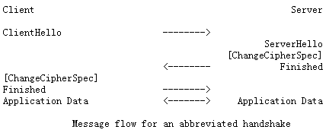
PKI/CA应用前景 通用应用
通用应用
SSL/TLS

Slide 92
PKI/CA应用前景 通用应用
通用应用
VPN/IPSec
总部LAN
数字证书
VPN网关
VPN安全通道
VPN安全通道
Internet
数字证书
数字证书
VPN网关
移动用户
Rick
子公司LAN

Slide 93
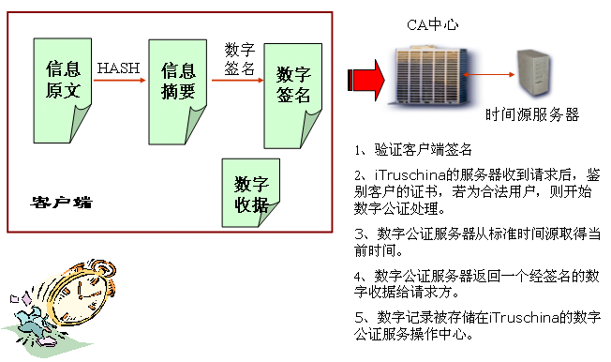
PKI/CA应用前景 通用应用
通用应用
时间戳

Slide 94
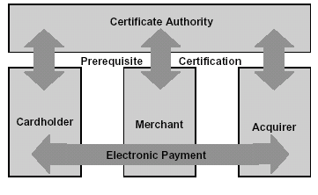
PKI/CA应用前景 通用应用
通用应用
SET

Slide 95
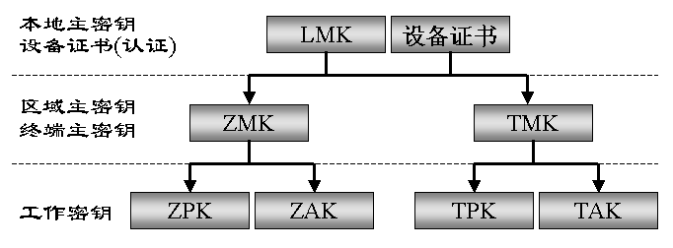
PKI/CA应用前景 特殊应用
特殊应用
金融HSM设备证书

Slide 96
PKI/CA应用前景 特殊应用－银行大集中应用
密码机阵列
密码机
阵列系统
总行
证书中心
网银前置机
总行业务系统
密码机
集群系统
安全管理
控制中心
总行核心系统
分行核心系统
支行核心系统
柜员自助终端
自助终端系统
网上银行系统
发卡系统
中间业务系统
电话银行系统
HSM密钥体系设计
证书体系设计
访问控制体系设计
Internet
分行业务系统
密码机
集群系统
密码机
阵列系统
密码机
分行
证书中心
支行业务系统
发卡系统
密码机
银行
自助终端
管理控制流
柜台终端
加密服务流
加密键盘
E_Key
硬件服务流

Slide 97
PKI/CA应用前景 特殊应用
特殊应用
ATM证书
自助银行
WEB前置机
分行密 码 机
集群系统
密 码 机
阵列系统
分行证书中心
银行
自助终端
银行
自助终端
E-KEY
E-KEY

Slide 98
PKI/CA应用前景 移动应用
移动应用
STK卡
PK卡方式

Slide 99
PKI/CA应用前景 电子商务应用
应用前景
证券: 行情查询/股票买卖/成交回报/新股认购/银证转帐
银行: 余额查询/明细查询/转帐/银证转帐/代交费用
电信: 话费缴纳/话费查询/充值服务
移动: 话费缴纳/话费查询/充值卡购买
水电: 水费缴纳/电费缴纳/电费购买
燃气: 煤气费缴纳
餐饮: 纯净水购买/快餐预定
ISP: 上网费缴纳/上网时长购买
IP电话: IP费缴纳/IP时长购买
彩票: 彩票购买/中奖查询
铁路: 车票预定/车票购买/时刻查询
航空: 机票预定/机票购买/时刻查询
• • • • • • • • • •

Slide 100
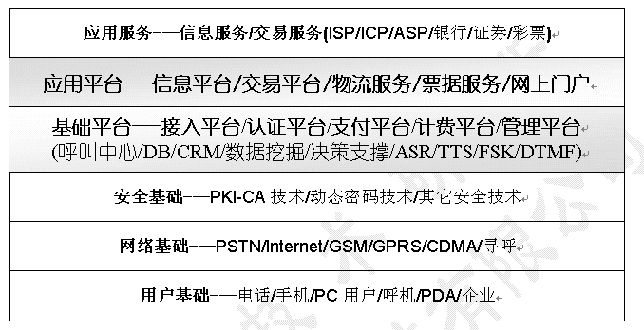
PKI/CA应用前景 电子商务应用
体系结构

Slide 101
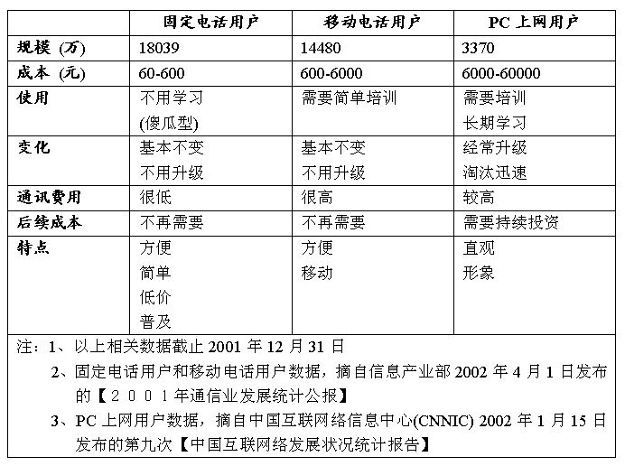
PKI/CA应用前景 电子商务应用
用户基础
固定电话用户
移动电话用户
PC上网用户
呼机用户
PDA用户
智能终端用户
企业用户
内部用户
外联机构用户
………

Slide 102
PKI/CA应用前景 电子商务应用
网络基础
传输网
数据网
165网
业务支撑网
GSM网
CDMA网
无线寻呼网
PSTN网
• • • • • • • • • •

Slide 103

PKI/CA应用前景 电子商务应用
安全基础
PKI/CA
动态口令技术
密码技术
安全技术
身份的唯一性
传输数据的安全性
传输数据的完整性
数据交易的不可抵赖性

Slide 104
PKI/CA应用前景 电子商务应用
电子商务基础平台
接入平台
认证平台
支付平台
计费平台
结算平台
管理平台

Slide 105
PKI/CA应用前景 电子商务应用
电子商务应用平台
信息平台
交易平台
两方交易服务
三方交易服务
B2B商务服务
物流配送服务
票据服务
网上门户

Slide 106
PKI/CA应用前景 电子商务应用
应用服务
信息服务
提供非交易的公共信息
一般不需要用户身份认证
交互性很弱或不需要
安全性要求很低
计费基础主要基于：时间、流量
股票信息、交通信息、天气信息
交易服务
一种高级的信息服务
提供基于交易的信息服务
需要用户身份认证
交互性很强
安全性要求很高
计费基础主要基于：交易次数
手机银行、手机炒股、电话缴费

Slide 107
PKI/CA应用前景 电子商务应用
关键技术
PKI/CA技术
加解密技术
认证技术
数据安全技术
网络安全技术
信息安全体系：IATF、PDR
动态口令技术
金融密码技术
金融支付技术
• • • • • • • • • •

Slide 108
PKI/CA应用前景 电子商务应用
电子商务平台价值
平台价值
接入平台---门户系统, 品牌价值
认证平台---用户身份自动认证和自动识别, 提供个性化的贴身服务
信息平台---信息发布平台, 使服务商投资少, 见效快, 周期短
应用平台---提供应用服务平台, 使服务商投资少, 见效快, 周期短

Slide 109
PKI/CA应用前景 发展趋势
规范化
--电子签名合法化
--政府管理规范化
市场化
--面向社会服务性CA中心将重组---目前30多家
--国内CA厂商和CA中心将走向重组
--行政CA中心面临技术维护和经营管理的双重困难
服务化
--认证服务快速增长
--服务性CA中心是市场主角
企业化
--企业内部管理需要CA认证

Slide 110
内 容 安 排
PKI/CA发展历程
PKI/CA体系结构
PKI/CA标准与协议
PKI/CA应用前景和市场前景
国外PKI/CA现状和展望
中国PKI/CA现状和展望
PKI/CA优缺点探讨
•国外PKI/CA现状和展望

Slide 111
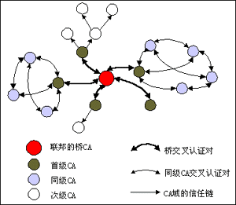
国外PKI/CA现状和展望 美国联邦PKI体系机构
体系结构

Slide 112
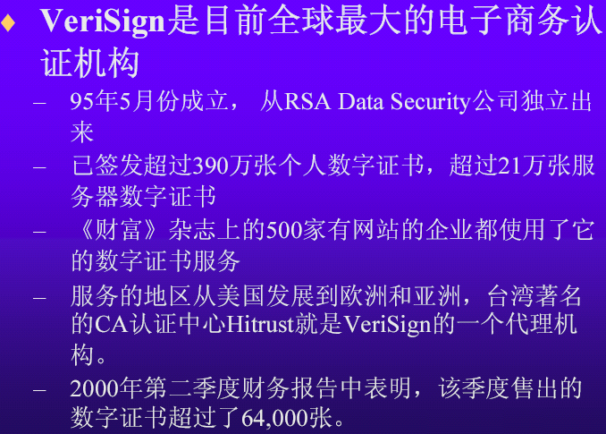
国外PKI/CA现状和展望 VeriSign

Slide 113
国外PKI/CA现状和展望 美国联邦PKI体系机构
工作原理
首先接收者的软件必须确定发送者的信任域和接收者的信任域之间是否存在信任关系，这可以通过建立两个信任域之间的证书"信任路径"来实现；
接收者必须确定发送者证书中所描述的政策即证书包含的担保级别满足本次交易的需要；
确定在这个信任路径中，所有的证书多必须时有效的，即他们既没有超过有效期，也没有被注销

Slide 114
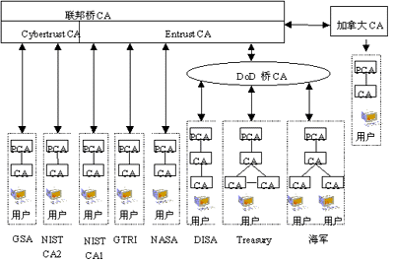
国外PKI/CA现状和展望 美国联邦PKI体系机构
测试结构图

Slide 115
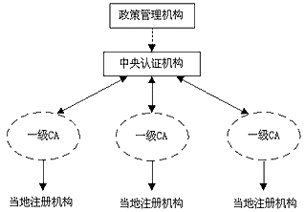
国外PKI/CA现状和展望 加拿大政府PKI体系机构
体系结构描述

Slide 116
国外PKI/CA现状和展望 加拿大政府PKI体系机构
工作原理
1、加拿大政府PKI体系的工作原理与美国联邦PKI体系的工作原理比较相似
2、需要建立信任关系的两个用户如果属于同一个树状结构，由于有共同的信任点，应用软件很容易验证他们的信任关系；
3、如果两个用户不属于同一个树状结构，这时要建立信任关系必须借助中央认证机构的交叉认证机制。
4、通过中央认证机构与一级CA之间的交叉认证证书，分属不同树状结构的一级CA之间建立彼此的信任关系。
5、同样，中央认证机构也不是一个根CA，它只是不同树状信任域的汇结点

Slide 117
国外PKI/CA现状和展望 美国与加拿大PKI比较
体系结构方面
信任关系的建立方面
采用的技术方面
在组成成员方面

Slide 118
内 容 安 排
PKI/CA发展历程
PKI/CA体系结构
PKI/CA标准与协议
PKI/CA应用前景和市场前景
国外PKI/CA现状和展望
中国PKI/CA现状和展望
PKI/CA优缺点探讨
•中国PKI/CA现状和展望

Slide 119
中国PKI/CA现状和展望
CA建设现状
--中国电信CA认证中心— CTCA
--国际电子商务认证中心—外经贸委
--中国金融CA认证中心—CFCA
--国家口岸电子执法系统CA认证中心
--上海电子商务认证中心—SheCA
--广东电子商务认证中心—CNCA
--区域性CA中心—山西/山东/陕西等20多个省市
--科技部设立PKI/CA研究中心
--

Slide 120
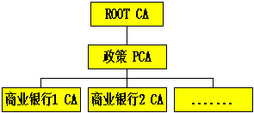
中国PKI/CA现状和展望 金融CA-CFCA
中国金融CA结构

Slide 121
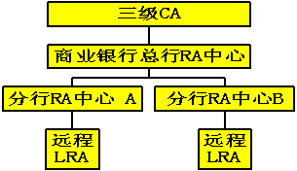
中国PKI/CA现状和展望 中国金融-CFCA
中国金融RA结构

Slide 122
中国PKI/CA现状和展望 中国电信-CTCA
1998年上半年进行CA认证系统的研究和开发，1998年8月在
湖南进行试点，建立了中国电信CA认证中心。
1999年8月3日，通过国家密码办和信息产业部联合坚定，并
通过国家软件产品安全测评中心的测试，成为首家允许在公网上
运营的CA系统。
1999底，按全国CA认证中心、省RA审核中心、业务受理点三级结构在全国范围内进行大规模推广，到2000年8月，31个省RA审核中心建立，也建立了上百个业务受理点。
中国电信CA认证系统是目前覆盖最广的。

Slide 123
中国PKI/CA现状和展望 中国电信-CTCA
电子商务体系结构

Slide 124
中国PKI/CA现状和展望 中国电信-CTCA
电子商务功能模型

Slide 125
中国PKI/CA现状和展望 中国电信-CTCA
电子商务总体结构

Slide 126
中国PKI/CA现状和展望 中国电信-CTCA
CTCA体系结构
CA中心
CA备份中心
总中心
省中心
RA中心
RA中心
市中心
业务
受理点
业务
受理点
业务
受理点
业务
受理点

Slide 127
中国PKI/CA现状和展望 中国电信-CTCA
CTCA网络结构

Slide 128
中国PKI/CA现状和展望 电子口岸执法系统CA
背景：电子口岸执法系统
中国海关总署组织并联合国家12部委
国家级口岸信息安全管理系统
包括应用和安全保密两个子系统，设置有电子口岸数据管理中心和CA安全认证中心。
将海关、外贸、国税、工商、外管、银行等国家有关部门通过计算机网络互联，实现相关数据资源共享；
并与银行、进出口企业、加工贸易企业、运输企业、存储企业、报关企业、货运代理企业等连接成一个有机整体；
该系统可以为进出口企业提供网上实时报关、报检、缴税、划帐、报核等业务，为行政机关提供安全、高效的审批、核销、签注等管理功能。

Slide 129
中国PKI/CA现状和展望 电子口岸执法系统CA
安全认证系统
核心证书签发与密钥管理层
内部管理层
外部在线服务层
基础注册层

Slide 130
中国PKI/CA现状和展望 电子口岸执法系统CA
应用分析
市场定位
为国家口岸服务
可缩短企业与部门之间的距离
为企业提供方便、效率
用户定位
进出口企业
部委、金融机构
应用情况
已经发证10万多张
创收上亿元

Slide 131
中国PKI/CA现状和展望 海关内网通关系统CA
体系结构
海关总署
VMS系统
SCA系统
CA/RA系统
省总关
省总关
VMS
系统
SCA
系统
RA
终端
VMS
系统
SCA
系统
RA
终端
市
县
海
关
市 县
海 关
市 县
海 关
终端服务器
终端服务器
终端
终端
终端
终端

Slide 132
内 容 安 排
PKI/CA发展历程
PKI/CA体系结构
PKI/CA标准与协议
PKI/CA应用前景和市场前景
国外PKI/CA现状和展望
中国PKI/CA现状和展望
PKI/CA优缺点探讨
•PKI/CA优缺点探讨

Slide 133
PKI/CA优缺点分析 优点分析
优点
标准化
PKIX系列
PKCS系列
支持广泛
SSL: s-http, s-ftp
Web服务器：IIS, Apache, Domino
浏览器：IE、Netscape
Email客户端：Outlook, Netscape Mail
离线认证
不绝对，CRL需要在线更新
Kerberos必须在线实施

Slide 134
PKI/CA优缺点分析 优点分析
优点
应用层次灵活
PKI-CA可以离线实施，几乎是纯粹的CPU计算过程，可以在网络技术的任何层次上使用
应用层：SSL、SET、S/MIME
网络层：IPSec、VPN
代码签名：根本摆脱“病毒”、“木马”的困扰，允许操作系统在各种状态下检验运行代码的完整性和安全性，包括设备驱动模块、系统模块、应用软件

Slide 135
PKI/CA优缺点分析 缺点分析
缺点
难以构造复杂的身份标志体系
CA体系通过“数字证书”确定用户的唯一身份
在实际应用体系中，用户的唯一身份并不重要，关键是所承担的职能角色
复杂的情况是，个体身份会担任多种角色，而且经常会发生角色变动
现实社会中的身份体系并不象CA体系的树状结构，其真实结构更为复杂，而且有很强的动态变化特点
如果用CA体系实现这种真实结构，对管理及应用维护都将是一个难以承负的“恶梦”

Slide 136
PKI/CA优缺点分析 缺点分析
缺点
数字签名的有效验证存在弊端
假如签名私钥处于永久的、绝对的安全状态，数字签名的有效验证将是完美无缺的
实际情况却是，用户的签名私钥会因为各种意外情况而失效
从理论上讲，一旦私钥失效，与之相关的所有数字签名都不再具有“不可否认性”
“私钥泄露”的时间无法确定
这种“作废的数字签名”很容易引发信誉及经济纠纷，PKI体系对“作废签名”几乎没有任何应对措施
尽管“时间戳”技术可以解决“签名作废”缺陷，但是“时间戳”必须采用完全在线方式才能实现

Slide 137
PKI/CA优缺点分析 缺点分析
缺点
缺乏匿名支持
在应用密码学领域中，重要概念：“匿名签名”，希望验证方在无法确定签名者身份的情况下仍然信任某个签名信息
不支持“匿名签名”
“网络投票(无记名)”、“匿名购物”、“检举揭发”需要匿名签名技术

Slide 138
PKI/CA优缺点分析 缺点分析
缺点
对私人信息的保护与共享仍然是空白
姓名、电话、地址、邮箱、手机、年龄、性别
这些资料虽然称不上秘密，但是仍然不希望任意扩散
在不同的应用场合，隐私资料需要区别对待-既需要保护，也需要保护
在证书中，私人信息以静态明文状态提供，即没有保护功能（任何人都可以获取），也没有很好的共享特性（可用的资料很少且固定不变）

Slide 139
PKI/CA优缺点分析 缺点分析
缺点
缺乏“电子公章”的支持
在应用密码学中，称为“团体签名”技术，即以单一的身份标志来代表一个团体，团体中的每个成员可以在互不干涉的情况下单独使用该标志完成签名，一般情况下，验证方并不能知道实施签名的个体，但是如果该签名发生了责任追朔，必须保证能从签名资料中追查出个体实施者
例如，公司为确保雇员在安全框架下，每个雇员必须有独立的帐户，但公司也许更希望有单一的、可以共享的、而又能识别个人的企业帐户
公司型证书，仍属于个体签名范畴

Slide 140
PKI/CA优缺点分析 缺点分析
缺点
随着结构体系的扩充，CA的管理难度及应用风险大大增加
CA数状体系中，下级节点的安全性直接依赖于上级节点的安全性
各级CA机构需要付出巨大的管理成本来确保系统的安全：节点成本
考虑末端用户的成本，主要由私钥的存储及使用引起
存储型方式的泄露风险很大，安全性不一定比可以动态监控的“帐户-密码”体系安全

Slide 141
PKI/CA优缺点分析 缺点分析
缺点
扩充用户容量存在困难
从管理成本及安全风险考虑， 下级机构数量的约束条件限制了大量用户的进入
用户对PKI技术的认知程度也会大大限制CA的扩张

Slide 142
PKI/CA优缺点分析 缺点分析
缺点
使用不方便
用户需要存储介质来保存和携带证书和私钥
一个证书只能证明一种身份，而用户的社会角色具有多样性
用户将拥有很多证书：银行SET证书、工商管理部门证书、公安部门证书、社会团体证书
CRL的更新问题
如果某些应用站点没有及时更新CRL，这期间的相关损失由谁负责？
证书作废的申请过程如果安全、可靠实施？

Slide 143
PKI/CA优缺点分析 缺点分析
缺点
证书的脆弱性
对于一个未到期的证书来说，它所包含任何信息的变化都意味着此证书必须撤消，必须颁发一个新的证书
为了避免不必要的证书撤消和重发，就应当尽可能地使证书中所含的各项属性保持稳定

Slide 144
PKI/CA优缺点分析 应用领域分析
适合的应用领域
私钥的使用位置固定、使用环境相对安全
信任结构简单、稳定，数字证书的签发数量较少
对认证速度要求较高（特别是VPN应用）
与普通用户没有密切关系，主要涉及IT技术人员
以连接安全为主要目的，很少发生认证捉朔
有明显的离线认证要求（特别是“代码签名”）

Slide 145
PKI/CA优缺点分析 应用领域分析
不适合的应用领域
信任关系复杂，且有明显的变动性（比如大型公司的内部认证）
私钥使用环境不安全（比如在单位的公用机，经常拨号上网的个人机）
需要高级的安全功能（比如匿名签名、团体签名、长期可验证的签名等）

Slide 146
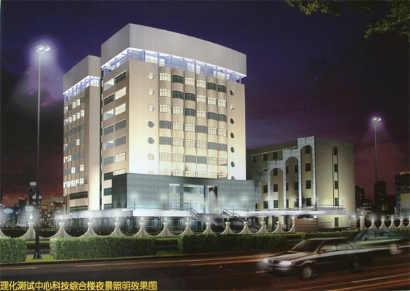
测评认证中心
对外办公地点：
北京西三环北路27号
互联网址：
www.itsec.gov.cn
电话：68428899
传真：68462942

Slide 147
问题？
Notes:
版本历史：

